Slide 1
Проектное и процессное управление - ближе, чем кажется
Тимофеев Тимофей Витольдович, к. э. н., CMC

Slide 2
Анонс
Мастер-класс "Проектное и процессное управление - где границы и в чем польза" Если вам нужно в осознанные сроки, с достаточным качеством и без перерасхода бюджета достичь поставленной цели, то это обеспечивается сочетанием процессного и проектного управления одновременно. Главное - их правильно использовать. Важно для всех отраслей. Абсолютно необходимо для Строительства и IT-компаний. Процессное и проектное управление - в чем польза от каждого Где границы и почему важно не перепутать Процессный и проектный офис - как им взаимодействовать Как получить максимальную отдачу для компании
"Проектное и процессное управление - где границы и в чем польза"
последовательно: ЛВВ, ТВВ
ЛВВ:
Понятия
Случаи применимости
Выгоды процессного подхода
Где границы и почему важно не перепутать
ТВВ:
Понятия Позиция процессного и проектного управления
Выгоды проектного подхода
Где границы и почему важно не перепутать
Абсолютно необходимо для Строительства и IT-компаний.
Процессный и проектный офис - как им взаимодействовать Как получить максимальную отдачу для компании
«ПЕРЕДАЧА ХОДА»
ОФОРМЛЕНИЕ – СТИЛЬ
Добрый деньЯ ранее уточняла В МТПП 1,5 часа на ваше выступление вместе
В фин универе 20 мин и .15 мин вопросы на каждого из вас Или 40 мин вместе и 20 мин вопросы ответы Всего панельная дискуссия 3 часа на 4х экспертов

Slide 3
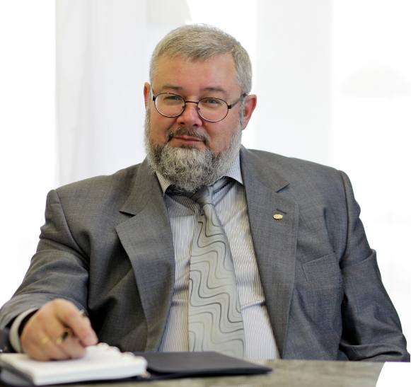
Тимофеев Тимофей Витольдович, к. э. н., СМС
Кандидат экономических наук, сертифицированный консультант по управлению (стандарт ICMCI), член Национального института сертифицированных консультантов по управлению).
Управляющий партнер CMC-Partners.
Специализация — стратегия, системы управления и проектное управление.
В консалтинге с 1997 г.
Выполнил более 70 консультационных проектов, обосновал свыше 7,2 млрд. руб. инвестиций в промышленные проекты.
Тренер-преподаватель программ MBA РАНХиГС. Автор 3 монографий, нескольких статей и более 10 образовательных курсов.
Проектное и процессное управление - ближе, чем кажется

Slide 4
Ура! Мы живем в интересном мире…
Деловая среда наращивает
темп изменений:
Сокращается жизненный цикл всего
Размываются границы всего (организаций, технологий)
Возникают новые сущности (продукты, технологии, бизнес-модели, модели сотрудничества, идеи, иные артефакты)
То, что раньше было едино-образным, кастомизируется и приобретает индивидуальность
Мир SPOD:
steady (устойчивый),
predictable (предсказуемый),
ordinary (простой),
definite (определенный).
Мир VUCA (1980 / 2001):
volatility (нестабильность),
uncertainty(неопределенность),
complexity (сложность)
ambiguity (неоднозначность).
Мир BANI (2020):
brittle (хрупкий),
anxious (тревожный),
nonlinear (нелинейный),
incomprehensible (непостижимый).
СЛЕДСТВИЯ:
Все большая часть деятельности человечества приобретает проектный характер:
«начало > уникальный (большой) результат > завершение»
2. Вариативность проникает в стационарные процессы, что сопровождается появлением соответствующих технологий управления.
Notes:
Начать я хочу с того, что обратить наше внимание на один хорошо известные тренд.

Slide 5
Проект и процесс – первая итерация
Портфели проектов
 | Проект | Процесс (операц. деят-ть)
Семантика | «projectus» - брошенный вперед | «processus» - движущийся вперед
Окружение | уникальное, изменчивое | известное, стабильное
Результат | уникальный | предсказуемый с заданными свойствами
Определен-ность | обычно нет | ход и результаты известны заранее
Появление | один раз | периодически возобновляемый
Время, ресур-сы и затраты | уникальные | нормированные
Оргструктура | временная | определенные постоянные роли
Регламентация | процесс выполнения | процесс выполнения и результаты
Программы проектов
макс.
Задачи
Проекты
(разовые изменения)
творческие
Новизна / уникальность
Процессы
(текущая операционная деятельность)
функциональные,
рутинные
обычно один человек
обычно несколько подразделений
мин.
мин.
макс.
Сложность / масштаб

Slide 6
Проект
Проект – это временное предприятие, направленное на создание уникального продукта, услуги или результата. (PMI)
Проект – уникальный набор процессов, состоящий из координируемых и контролируемых работ, с определенными датами начала и окончания, выполняемыми для достижения целей проекта. (ISO 21500)
Признаки проектов:
Признак «уникальности цели и/или условий выполнения».
Признак «временной ограниченности цели».
Признак «изменения».
Признак «бюджетной и ресурсной ограниченности».
Признак «комплексности».
Признак «правового и организационного обеспечения».
Признак «разграничения».
Notes:
Уже из второго определения видно, что понятие «проект» сконструировано на понятии «процесс».

Slide 7
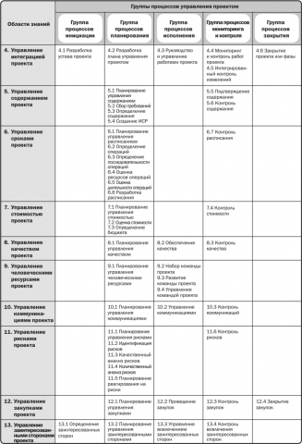
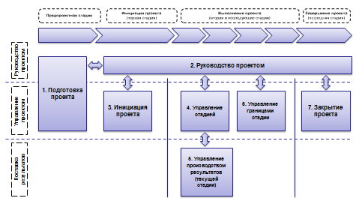
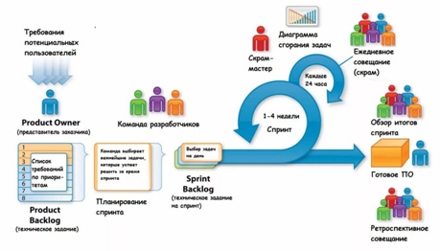
Снижение сложности управления
Любая методология управления проектами преобразует проект в совокупность задач и процессов. Управление проектами – «задачно-процессное».
Иногда «задачи / операции» - это производственные процессы, например, в строительстве, IT.
макс.
Задачи / операции
Проекты
методология
управления
проектами
Модель ЖЦ + декомпозиция в задачи
Новизна / уникальность
Модель ЖЦ + система процессов управления
Процессы
мин.
мин.
макс.
Сложность / масштаб
Notes:
Любая проектная методология втайне мечтает о процессах и рано или поздно это признает.

Slide 8
Пирамида управления – «классическое» деление
Миссия и видение
Стратегия
Целеуказание, приоритеты, авторизация, ресурсы, административная поддержка / кураторство – «управление управлением»
Структуры управления проектной деятельностью
Управление портфелями
Операционное управление
Руководство проектами
Управление проектами
Управление программами
Планирование, организация, контроль, управление отклонениями и изменениями
Управление проектами
Выполнение проектных работ («переходные» процессы)
Операционная деятельность (регулярные процессы)

Slide 9
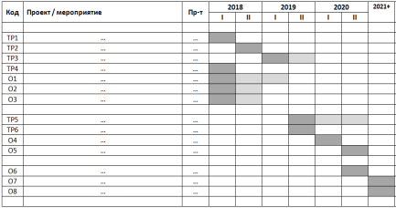
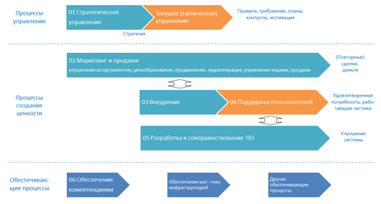
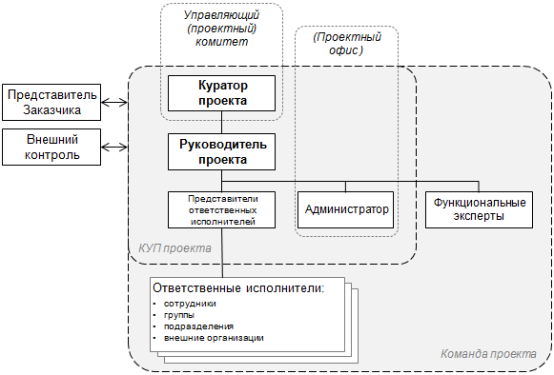
Взаимодействия ПО
Портфель верхнего уровня
Руководство
проектами
Проектный комитет
Стратегический комитет
Целеуказание, приоритеты, авторизация, ресурсы,
административная поддержка
Отчеты, запросы по проблемам / изменениям
Сводная аналитика
KPI, ресурсы
«Аналитическое управление» / ИС
Внешняя информация
Информирова-ние, запросы информации
Управление
проектами
ОУП / ПО
Подразделения
Сервисы ПО в соответствии с уровнем зрелости
Информация о ходе работы
Информация о выполнении
бизнес-процессов
Проектная группа 1
Ресурсы, информация для потребностей проектов
Офис проекта 1
Проектная группа 2
…
Проектная группа …
Выполнение проектных работ («переходные» процессы)
Операционная деятельность (регулярные процессы)

Slide 10
Взаимодействия ПО
Портфель верхнего уровня
Руководство
проектами
Проектный комитет
Стратегический комитет
Целеуказание, приоритеты, авторизация, ресурсы,
административная поддержка
Отчеты, запросы по проблемам / изменениям
Сводная аналитика
KPI, ресурсы
«Аналитическое управление» / ИС
Внешняя информация
Информирова-ние, запросы информации
Управление
проектами
ОУП / ПО
Подразделения
Сервисы ПО в соответствии с уровнем зрелости
Информация о ходе работы
Информация о выполнении
бизнес-процессов
Ресурсы, информация для потребностей проектов
Проектная группа 1
Проектная группа 2
Офис проекта 1
…
Проектная группа …
Выполнение проектных работ («переходные» процессы)
Операционная деятельность (регулярные процессы)

Slide 11
Укрупненные роли в проектном и процессном контурах
Стратегический комитет
Руководство
Проектный комитет
Процессный совет / комитет
Целеуказание, приоритеты, авторизация, ресурсы,
административная поддержка
Отчеты, запросы по проблемам / изменениям
Организационные решения, KPI, ресурсы
Сводная аналитика
Подразделение СМК
Управление
ОУП / ПО
Процессный офис / центр компетенций
Информация о ходе работы
Информация о выполнении
бизнес-процессов
Сервисы ПО в соответствии с уровнем зрелости
Проектная группа 1
Проектная группа 2
Ресурсы, информация для потребностей проектов
…
Проектная группа …
Выполнение проектных работ («переходные» процессы)
Операционная деятельность (регулярные процессы)
Notes:
BPM CBOK определяет «Процессный офис» (Business Process Management Office) и/или «Центр компетенции BPM» как подразделение, задачами которого являются: • стандартизация процессов; • унификация средств и методов работы с процессами; • обучение принципам и методам BPM (Business Process Management); • общий надзор за проектированием процессов и интеграция процессов на уровне предприятия; • мониторинг и предоставление отчетов по показателям процессов для их владельцев и высшего руководства.

Slide 12
Проектная vs НЕпроектная компания
«Непроектная» компания – создание ценности в рамках стационарных процессов (массовое / серийное производство, оказание услуг, торговля)
Проекты – инструмент изменений.
«Проектная» компания – создание ценности в рамках проектов (ИГИ, проектирование, строительство, создание крупных установок) или продуктов (разработка и развитие ПО, платформ / экосистем)
Миссия и видение
Миссия и видение
!
Стратегия
Стратегия
Управление портфелями
Операционное управление
Управление портфелями
Операционное управление (прочее)
Управление программами
Управление программами
Управление проектами
Управление проектами (продуктами)
Операционное управление (производственное)
Выполнение проектных работ («переходные» процессы)
Операционная деятельность (регулярные процессы)
Выполнение проектных работ
Регулярные процессы
Notes:
Разделение между проектами и процессами отлично прослеживается в непроектных организациях.

Slide 13
«Стереотипные» проекты / процессы «с новизной»
++
Задачи
Проекты
++
Задачи
Проекты / Продукты
«Стереотипные» проекты / процессы «с новизной»
PM
Гибридизация
…Управление качеством
Управление опытом
Отраслевые расширения и методологии (RUP, CII AWP, PMBoK Construction Ext.)…
1
Wt + Ag
Новизна / уникальность
Новизна / уникальность
2
PM + BPM
Процессы
Процессы
3
Ag + BPM
4
Wt + Ag + BPM
BPM
0
Сложность / масштаб
++
0
Сложность / масштаб
++
При построении КСУП «непроектной» компании достаточно (в части методологии и регламентации) описать процессы управления проектами.
При построении КСУП «проектной» компании необходимо описывать не только управленческие, но и производственные процессы / процессы создания продукта проекта.
В противном случае м.б. потеряна управляемость качеством продукта проекта.
Notes:
Ag + BPM : Термин адаптивный кейс-менеджмент (Adaptive Case Management, ACM) был впервые предложен в 2010 году Workflow Management Coalition. АСМ – это технология, позволяющая гибко управлять процессом решения поставленной задачи в зависимости от развития ситуации.
Кейс-менеджмент (англ. Case Management) – это концепция динамического управления бизнес-процессами (далее сокр. Б-П) компании. Статический Б-П имеет четкую последовательность действий, регламент выполнения и итоговый результат. Динамический Б-П зависит от принятых решений по ходу выполнения. Ход работ определяется вновь открывающимися обстоятельствами.
Кейс-менеджмент представляет собой некоторую смесь проектного и процессного подходов, а кейс — фактически гибрид проекта и процесса
Медицина, юридические услуги, услуги по обслуживанию / ремонту
ACM это collaborative BPM, social BPM, agile BPM, в которой следующий шаг процесса определяется в социальной среде решением человека
Бизнес-процессы в этом случае структурированы лишь частично либо не структурированы вовсе. Экземпляры процесса могут быть неидентичны, на некоторых этапах возможны отклонения от типового маршрута. То есть в целом процесс протекает в известном русле и с известной заранее конечной целью, но ход процесса может меняться в зависимости от внешних или внутренних условий. Это не рутинная работа, которую можно перенести в регламент, полностью автоматизировать и всегда выполнять процесс одинаково. При обработке кейсов требуется квалифицированное принятие решения участниками процесса. al BPM, agile BPM, в которой следующий шаг процесса определяется в социальной среде решением человека

Slide 14
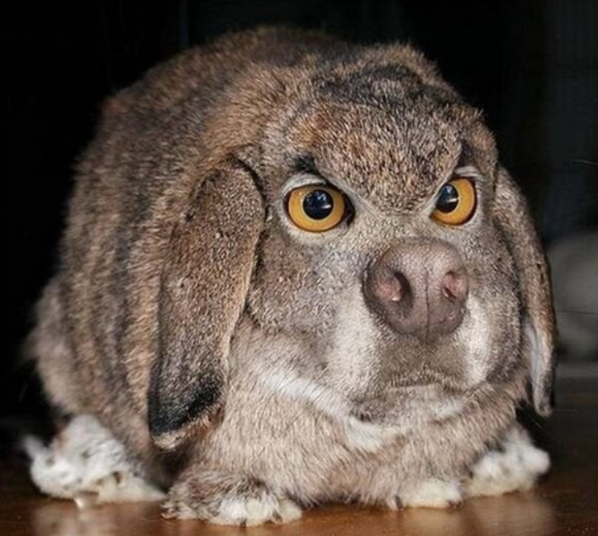
Гибридизация управления
Задачи осмысленной гибридизации:
Создание системы управления деятельностью, отвечающей специфике организации
Обеспечение необходимой и достаточной сложности системы управления
«Участники / доноры» гибридизации:
Классическое (водопадное) управление проектами
Управление продуктами (agile)
Управление процессами (BPM, lean)
Дистанция гибридизации:
? «внутривидовая»: agile + agile
«средняя»: waterfall, agile, BPM (смеш. 2)
«большая»: waterfall + agile + BPM
1, 2, 3
4
Глубина (уровень) гибридизации:
инструменты
части проекта
принципы и идеология

Slide 15
Некоторые гибриды
PRINCE2 + Scrum
Слолубь
Морская львинка
PMBoK v7
WaterScrum
ACM
Agilean
SAFe
Leanban
Scrumban
Гусёбра

Slide 16
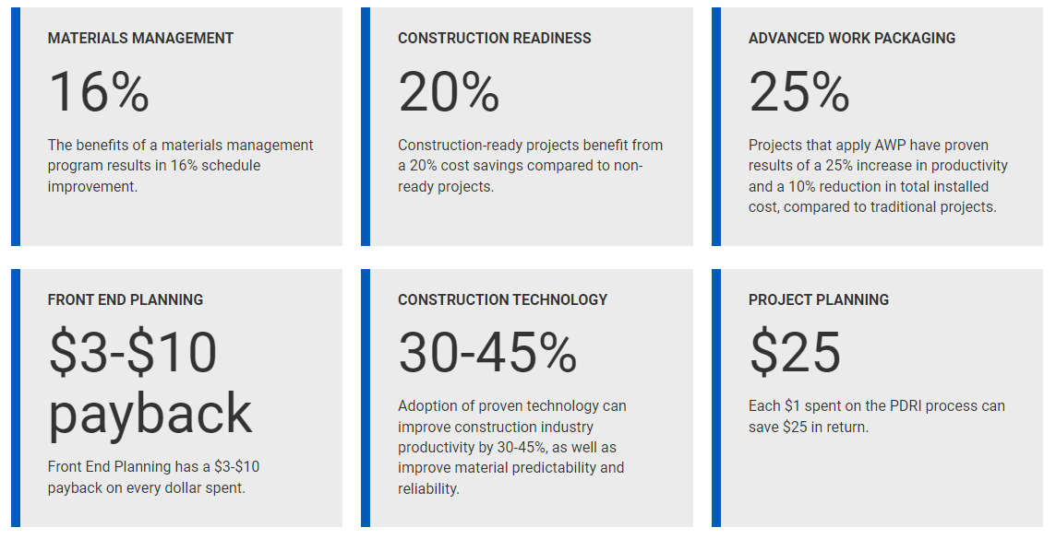
«PM + BPM»: Construction Industry Institute (CII)
1
Подходы к управлению строительными проектами, адаптированные с учетом специфики строительных процессов.
Пакетно-узловой метод 4.0 (ПУМ 4.0)
Источник: construction-institute.org
Notes:
https://www.construction-institute.org/resources/knowledgebase/pdri-overview
The Project Definition Rating Index (PDRI) is a powerful, easy-to-use tool that identifies and precisely describes each critical element in a scope definition package. It also enables project teams to identify quickly the project risk factors related to desired outcomes for cost, schedule, and operating performance. By using the PDRI method, teams can capture mitigation action items and evaluate the completeness of scope definition at any point prior to detailed design and construction.
The PDRI is intended for use during front end planning (FEP), the project phase that encompasses activities such as feasibility, concept, and detailed scope definition.

Slide 17
«PM + agile»: Adaptive Case Management, ACM
2
(Адаптивный) кейс-менеджмент – это технология, позволяющая гибко управлять процессом решения поставленной задачи в зависимости от развития ситуации.
Синонимы: collaborative BPM, social BPM, agile BPM, dynamic BPM.
Особенности:
путь процесса заранее не предопределен, хотя конечная цель и перечень этапов в общем виде известны заранее;
экземпляры процессов неидентичны – это смесь регулярных процессов и уникальных ситуаций, которых достаточно много;
в уникальных ситуациях решение принимается квалифицированным специалистом (т.е. строится на человеческом факторе), после чего снова запускаются стандартизированные процессы.
Этап А
○•◻
Этап B

Этап C
◻◻•
Этап D
○
Этап А
○
Этап B

Этап C
◻◻•
Этап D
○
Этап А
○•◻
Этап B

Этап D
◻○
Область применения – сложные услуги: медицина, юриспруденция, консалтинг, исследования (например, ИГИ), проектирование.
Этап А
○
Этап C
◻◻
Этап B
•
Этап D
○

Slide 18
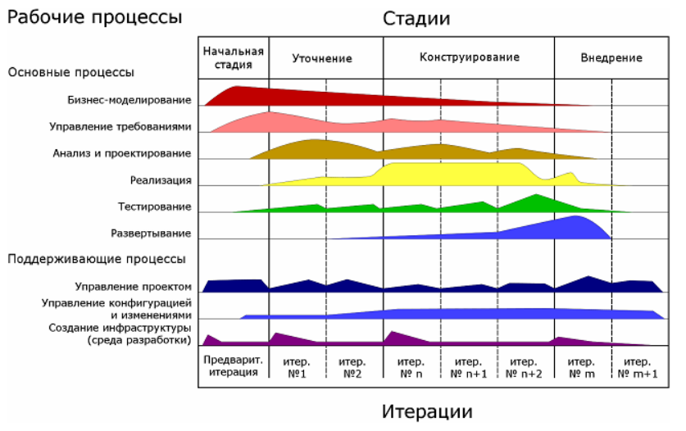
3
«PM + agile + BPM»:
Rational Unified Process (RUP), OpenUP
Из открытых источников

Slide 19
Выступающие

Slide 20
Внедрение BPM / PM – это культурная трансформация
Первичное внедрение проектного и процессного управления происходят на определенной стадии развития организации – переход от культуры силы к культуре правил.
Культура УСПЕХА / РЕЗУЛЬТАТА
«Это дает результат»: личные достижения, успех, вызов, соревнование, инициатива, рациональность, готовность к риску.
Стратегическое управление, management by objectives (MBO), ССП (индивидуальные целевые КПЭ), бизнес-единицы, управление риском, личные конкурсы, гибкие мотивационные системы, агрессивный маркетинг
…
Культура ПРАВИЛ
«Таковы правила»: стабильность, точность, порядок, долг, иерархия, структура, ясные указания, подчинение, дисциплина, вина, контроль, грех, процессы.
Регулярный менеджмент, management by instructions (MBI), бизнес-процессы, регламенты, процессные КПЭ, СМК, бережливое производство, управление проектами, CRM, ERP, учет, управление запасами
Культура СИЛЫ
«Я так сказал»: «я – крутой, а ты – нет», «делаю что хочу», сила, власть, почитание, зоны влияния, эгоизм, доминирование, эксплуатация. Власть-разбойник.
Культура ПРИНАДЛЕЖНОСТИ
«У нас так принято»: защищенность, традиции, ритуалы, конформизм, соборность, семья, принадлежность к группе / клану, связь, отношения, дружба
Ручное у правление. Взаимодействия через первое лицо, прямые приказы по ситуации, несложные правила, управление задачами.
…
«Почему мы так поступаем?»

Slide 21
Проблемы создания ОУП
1. Недостаточная информированность,
отсутствие поддержки и вовлеченности высшего руководства. «Мода»
2. Сопротивление изменениям:
боязнь нового
нежелание менять существующий порядок
нежелание прозрачности, дисциплины (ограничение «свободы», осложнение побочной деятельности)
нежелание «дополнительной работы».
3. Недостатки организации проекта изменений (создания ОУП):
неучет специфики организации
недостаточный бюджет
изменения требований в ходе проекта
ожидания быстрых побед и разочарования
недостаточная работа по предупреждению и работе с сопротивлением.

Slide 22
Проблемы функционирования ОУП
1. Отсутствие поддержки и вовлеченности высшего руководства. Завышенные ожидания. Неготовность руководства к регулярной работе по правилам.
2. Недостаток лидерских качеств и контакта с руководством у руководителя ОУП.
3. Слабая связь со стратегически управлением.
4. Сложности с формированием корпоративной культуры проектного управления на всех уровнях:
«Священные коровы».
Частые смены приоритетов.
Политические игры кураторов.
Сопротивление сотрудников порядку. Саботаж.
Культура коммуникаций.
5. Негативное отношение со стороны:
руководителей функциональных подразделений (ресурсы, власть)
проектных команд.
6. Отсутствие системы мотивации за проектную деятельность.
7. Недостаток обученности и знаний, дискредитирующий проектное управление.

Slide 23
Ценность проектного управления
+45% | больше проектов соответствует стратегии компании
Обеспечение достижения стратегических целей и иных запланированных результатов
80% | доля проектов, обеспеченных ресурсами с учетом значимости в портфеле
Потребители ценности проектного управления:
Акционеры.
Высшее руководство (кураторы проектов).
Среднее управляющее звено (руководители проектов).
Участники проектных команд.
Смежники.
Клиенты!
-27% | уменьшается количество неудачных проектов
-18% | проектные работы выполняются быстрее
Соблюдение и сокращение сроков достижения результатов
-25% | уменьшение времени вывода продукта на рынок
+28% | прирост количества проектов, выполненных в рамках бюджета
Повышение эффективности использования ресурсов
Снижение потерь вследствие неэффективности и рисков
-34% | снижение количества изменений содержания
-15% | уменьшение количества рисков, перешедших в разряд проблем
Информационная прозрачность
Технологичность, обоснованность и своевременность принимаемых решений
Независимость процессов от сотрудников
>80% | своевременное получение отчетности о выполнении проектов
Повышение эффективности взаимодействия внутренних и внешних участников проектной деятельности
Репутация компании в глазах партнеров и клиентов
+31% | увеличивается удовлетворенность клиентов проектом
+40% | увеличивается удовлетворенность сотрудников

Slide 24
Выводы
1. Проектное и процессное управление – это не альтернативы, они не заменяют, а взаимно дополняют друг друга.
2. Существуют специализированные отраслевые и гибридные подходы, объединяющие BPM и PM.
3. Первичное внедрение процессного и / или проектного управления является культурной трансформацией организации и вызывает сопротивление.
4. При успешном внедрении процессное и проектное управление могут приносить значительные выгоды.

Slide 25
cmc-partners.ru
Тимофеев Тимофей Витольдович
к. э. н., CMC (стандарт ICMCI)
Благодарю за внимание!
Удачи в проектах и процессах!
Доп. материалы (личный сайт): b-solutions.ru

Slide 26
Внедрение процессного подхода, описание и оптимизация бизнес-процессов ГКУ «Централизованная бухгалтерия ЯНАО»
Тимофеев Тимофей Витольдович, к. э. н., CMC

Slide 27
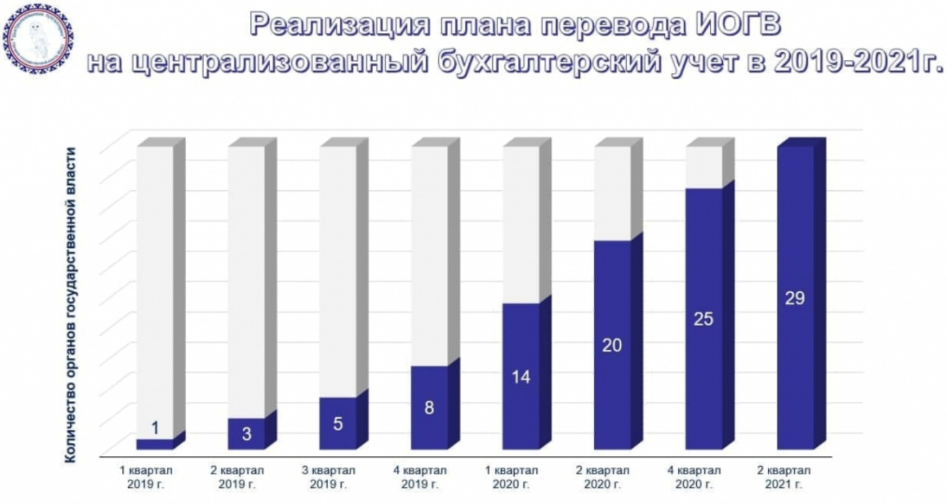
Клиентская организация и запрос
Государственное казенное учреждение ЯНАО «Централизованная бухгалтерия органов государственной власти Ямало-Ненецкого автономного округа» (ЦБ ЯНАО) – сервисная организация, осуществляющая бухгалтерское и казначейское обслуживание органов исполнительной власти (ОИВ) ЯНАО.
На 01.2020 принято на обслуживание 8 ОИВ, планировалось еще 24 ОИВ (2200+ чел., 90% расходов бюджета края).
Штат 46 человек с перспективой доукомплектования до 60+ сотрудников.
Медленное принятие ОИВ на обслуживание, риск срыва программы.
Запрос клиента
(Директор ЦБ ЯНАО):
«Отладка» бизнес-процессов ЦБ ЯНАО.
Через положительные изменения создать объективную базу для улучшения имиджа организации, в т.ч. с использованием подходов устойчивого развития.

Slide 28
Методы / инструментарий диагностики организации
Методы диагностики:
Групповые и индивидуальные интервью
Анализ документов
Анализ истории и этапа ЖЦО (Адизес, Спиральная динамика)
Авторский контрольный перечень типовых проблем бизнес-процессов
Оценка зрелости процессов по модели CMMI
Проблемы и резервы для улучшения бизнес-процессов:
дублирования;
тупики, избыточные и неэффективные действия;
неформализованные участки, зависящие от конкретных исполнителей (качество, полнота, оперативность);
потери времени / простои:
излишние согласования в «колодцах» (избыточный контроль)
недостаточная синхронизация действий и ожидания;
ручные переносы данных;
проблемы на стыках:
неясность требований к результатам;
участки без закрепленной ответственности;
участки с двойной подчиненностью;
административный футбол и т. д.

Slide 29
Уровень зрелости процессов и понимание задачи по результатам диагностики
воздействия на руководство, персонал и организационную систему
исходное состояние
Уровень зрелости управления | Отсутствующий | Начальный | Управляемый (Повторяемый) | Определяемый (Стандартизуемый) | Измеряемый | Оптимизируемый (Улучшаемый)
 | 0 | 1 | 2 | 3 | 4 | 5
Формализация процессов | Процессы непредсказуемые, неконтролируемые | Процессы непредсказуемые, слабо контролируемые | Процессы определены на уровне частей организации | Процессы опреде-лены на уровне всей организации и исполняются своевременно | Процессы измеряются и контролируются | Фокус на совершенствование процессов
Появление процессов | Процессы не появ-ляются в ответ на определенные события (уроки не извлекаются) | Процессы появляются в ответ на определенные события | Зачастую процессы появляются в ответ на определенные события | Процессы конструируются от начала к результату | Процессы конструируются от ожидаемого результата к началу
Предсказуемость результата | Не может достичь результата | Может достичь результата | Может достичь результата в срок | Может достичь результата в срок и качественно | + в рамках заранее определяемого бюджета | + с долгосрочным инновационным лидерством организации
Возможные риски | Максимальный риск | Возможно не в срок, некачественно, с превышением бюджета | Возможно некачественно, с превышением бюджета | Возможно с превышением бюджета | Минимальные риски в тактической перспективе. Возможны риски в стратегической перспективе | Минимальные риски в тактической и стратегической перспективах
Capability Maturity Model Integration (CMMI) — набор моделей (методологий) совершенствования процессов в организациях разных размеров и видов деятельности. CMMI Institute, 2002-2018

Slide 30
Результаты диагностики организации
Выявленные корневые проблемы:
неконструктивное разнообразие и незрелость процессов (1 уровень по CMMI);
нежелание бухгалтеров меняться: «встреча привычек», работа «компьютер – бумага – компьютер»;
( неполная укомплектованность кадрами ЦБ ЯНАО ).
Проблемы-следствия:
низкое качество обслуживания ОИВ: большой объем ошибок, срывы нормативных сроков обслуживания;
саботаж ОИВ: желание ОИВ держать свою бухгалтерию при себе, непривычность, неотлаженность процесса внешнего обслуживания;
накопившийся стресс, переработки, внутренние и внешние конфликты.
Иные обстоятельства:
потери работы бухгалтерами в ОИВ;
подрыв репутации ЦБ ЯНАО и ее руководства.

Slide 31
Содержание контракта
Цель проекта: разработка системы процессов ведения бухгалтерского (бюджетного) учета и формирования бухгалтерской (бюджетной) отчетности в Государственном казенном учреждении Ямало-Ненецкого автономного округа «Централизованная бухгалтерия органов государственной власти Ямало-Ненецкого автономного округа».
Предполагаемые результаты:
Функционирующая система бизнес-процессов как основной инструмент для обеспечения качественного выполнения ЦБ ЯНАО программы централизации бухучета.
( База для изменения имиджа организации. )
Особенности контрактации:
Конкурс по 44-ФЗ, госконтракт.
Проект выполнялся в сфере ответственности Проектного офиса Правительства ЯНАО

Slide 32
Содержание консультационной работы
Этап 0. Организационная
диагностика
Подход:
Развитие управленческой команды
Будущие владельцы процессов – исполнители схем, регламентов и иных документов: «под руководством консультантов, но сами».
Этап 1. Разработка и
планирование проекта
централизации
бухгалтерского учета (1 мес.)
Этап 2. Описание и оптимизация
бизнес-процессов (6 мес.)
Начальное обучение УП
Планирование проекта описания БП
Обучение процессному подходу
Стратегическая процессная модель ГКУ ЦБ ЯНАО
Реестр процессов, матрица ответственности
Описания 16 бизнес-процессов (7 основных, 4 вспомогательных, 5 процессов управления)
Документы второго уровня
Показатели качества процессов
Процесс, еженедельно:
выкладка администратором ДЗ_{i-1} от команды,
проверка и письменная ОС по ДЗ_{i-1} (все видят всё)
РЕГУЛЯРНАЯ рабочая сессия с ДЗ_{i}
выполнение командой ДЗ_{i} (включая свои совещания)
Этап 3. Серия
поддерживающих
сессий (2 мес.)

Slide 33
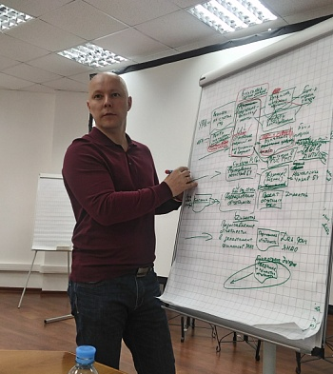
Методы, использованные при выполнении проекта
Конструирование бизнес-процессов сотрудниками самостоятельно при сопровождении консультантами:
Процессный подход, обучение
Стратегическая процессная модель
Метод SIPOC (Supplier, Input, Process, Output, Customer)
Фасилитация групповых обсуждений (разработка, стыковка / согласование требований, сквозной просмотр, защита)
Управление проектом:
Методы планирования: СДР, календарное планирование и диаграмма Гантта, анализ участников, анализ рисков, планирование коммуникаций
Мониторинг и план-фактный анализ: сверка по вехам, квартальная отчетность Директора в ПО ЯНАО
Планирование проекта с использованием методологии УП ПО Правительства ЯНАО

Slide 34
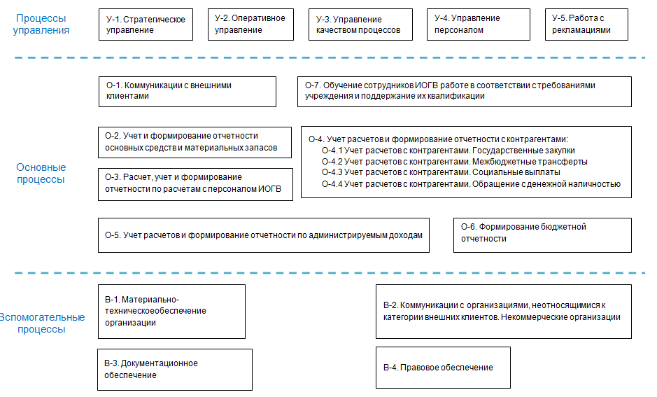
Стратегическая процессная модель ЦБ ЯНАО

Slide 35
Нотация SIPOC
Supplier | Input | Process Owner | Output | Customer
S | I | P | O | C
Поставщик | Вход Требования к нему | Процесс Владелец | Выход Требования к нему | Клиент
Кто
Что
когда, в каком виде
Шаг 1
Что
когда, в каком виде
Кому
Шаг 2
…

Slide 36
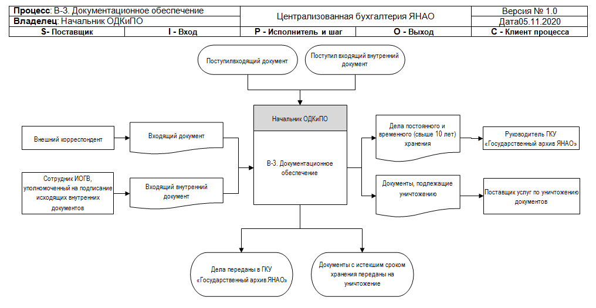
Пример: SIPOC Графическая карточка (паспорт) процесса

Slide 37
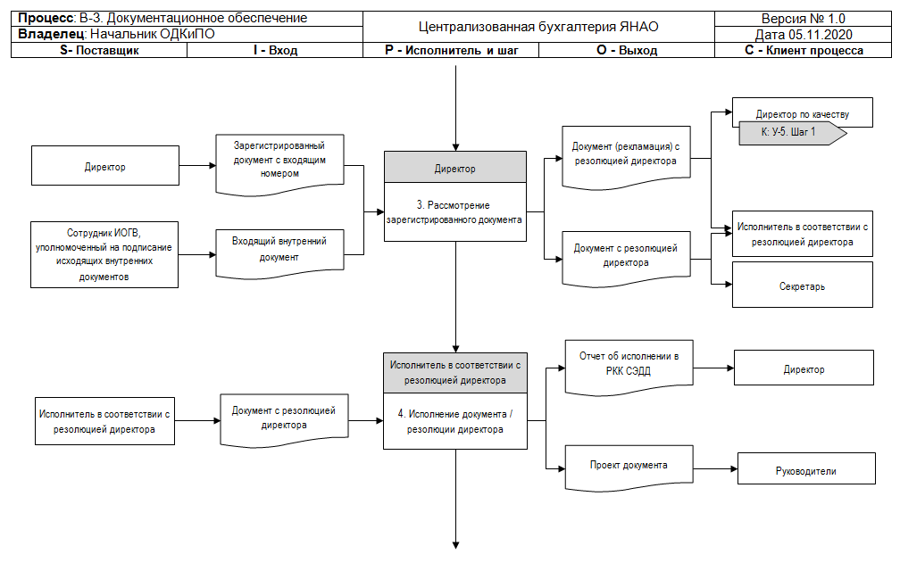
Пример: SIPOC графическая модель (фрагмент)

Slide 38
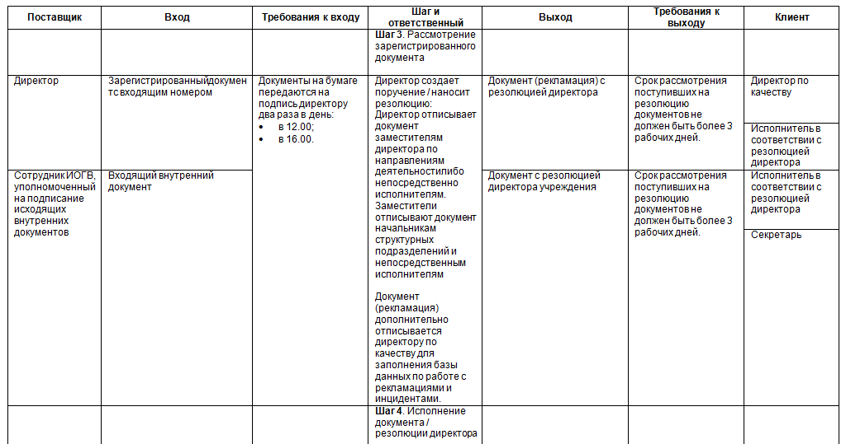
Пример: SIPOC табличное описание (фрагмент)

Slide 39
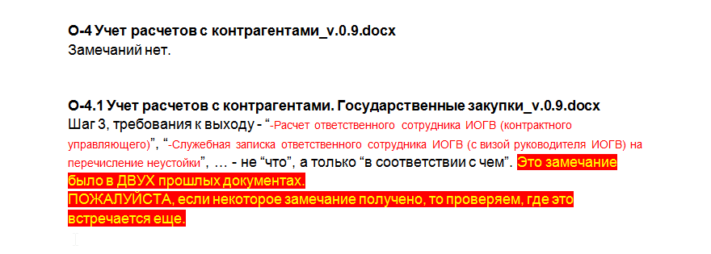
«Эх, раз, да еще раз…» (комментарии к межтактовым заданиям, 20+ итераций )

Slide 40
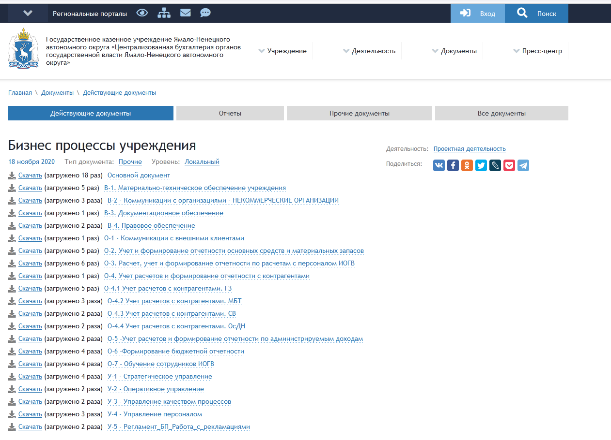
Организационные изменения
Описания БП на
официальном сайте ЦБ ЯНАО
Система управления БП была введена приказом
ДИ дополнены ссылками на регламенты БП
Введена должность Директора по качеству
Запущен мониторинг степени удовлетворенности ОИВ сервисом
https://cb.yanao.ru/documents/active/86845/

Slide 41
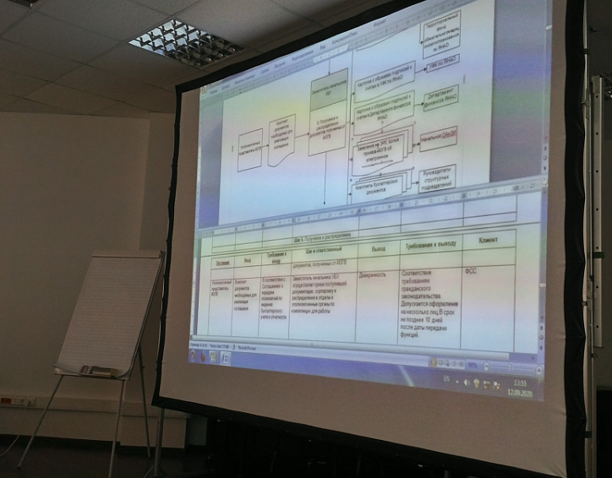
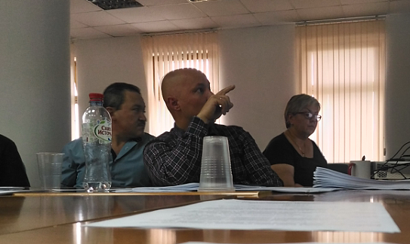
Результаты проекта
Обеспечение возможности для качественного выполнения ЦБ ЯНАО программы централизации бухучета: функционирующая формализованная система бизнес-процессов.
Разработаны и описаны 16 бизнес-процессов с документами второго уровня и показателями качества процессов;
Обученный персонал, владеющий процессами, т.е. являющийся их авторами, документаторами и исполнителями;
Возможность использования для обучения новых сотрудников.
Организационные изменения.
База для изменения имиджа организации.
Внедрение процессного подхода.
Программа централизации бухучета выполняется.
Проектный опыт освещен Директором в ряде докладов и публикаций.
Изменение риторики в обсуждениях группы и квалификации участников. Культурный сдвиг. Сотрудники почувствовали хозяевами процессов.

